Slide 1


INFORME SEO
CuscoPeru.com

Slide 2
CONTENIDO
Situación Actual
Optimización
Usabilidad
Otros
Actualización del algoritmo de Google

Slide 3
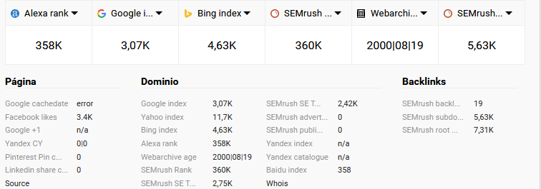
SITUACIÓN ACTUAL

Slide 4
SITUACIÓN ACTUAL

Slide 5
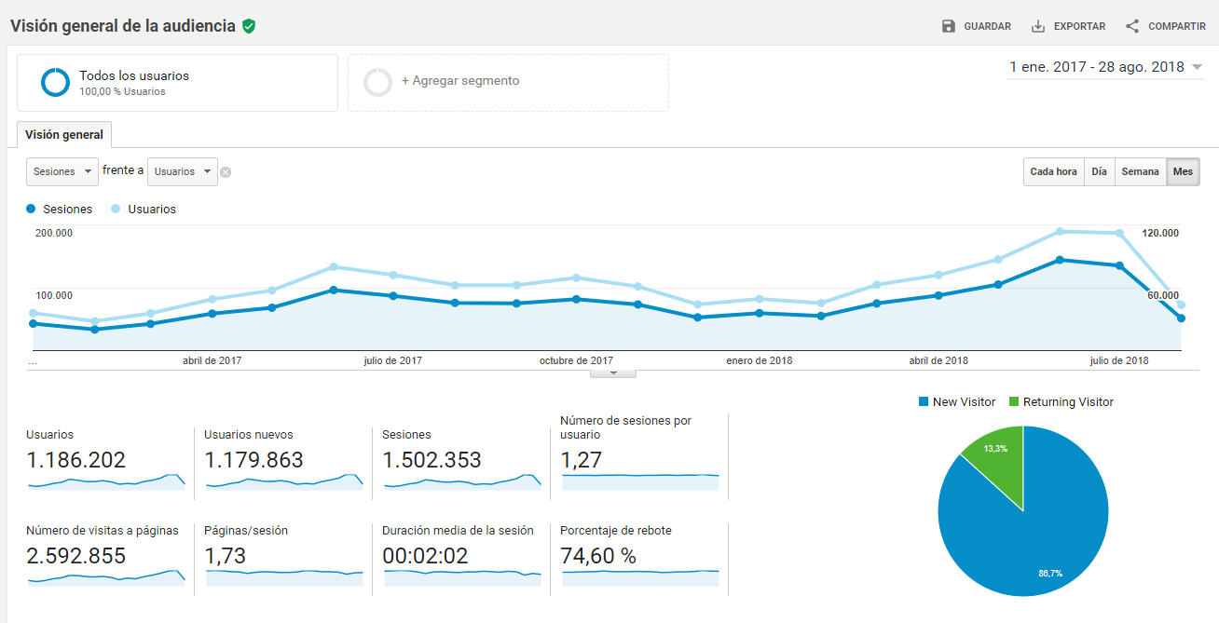
SITUACIÓN ACTUAL
Figura 2. Comportamiento de las sesiones y usuarios en los últimos 20 meses (01-ene-17 al 28-ago-18)

Slide 6
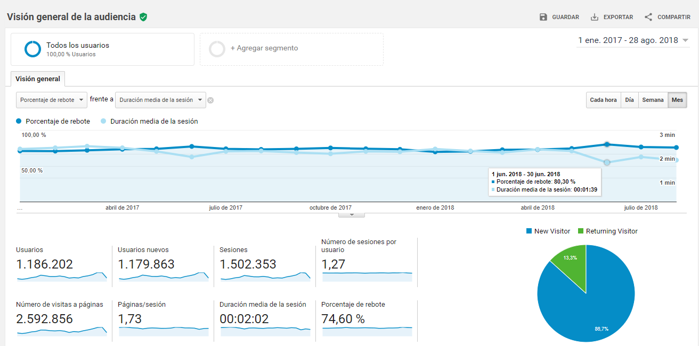
SITUACIÓN ACTUAL
Figura 3. Comportamiento de la tasa de rebote y la duración media de sesión en los últimos 20 meses (01-ene-17 al 28-ago-18)

Slide 7
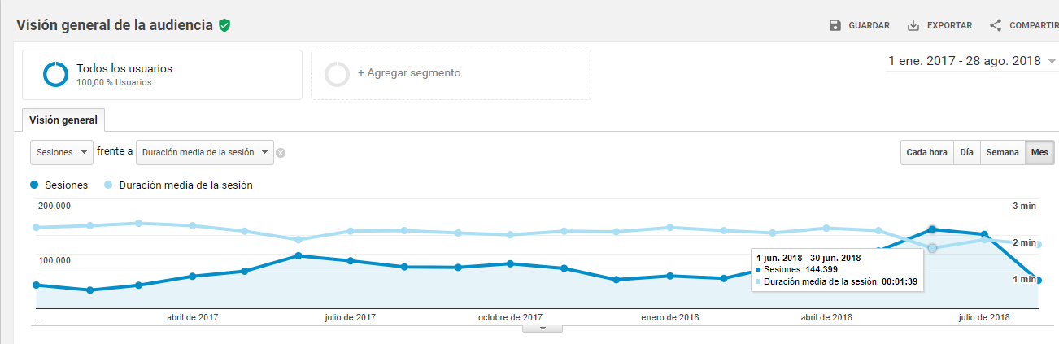
SITUACIÓN ACTUAL
Figura 4. Gráfico de sesiones y duración media de la sesión en los últimos 20 meses (01-ene-17 al 28-ago-18)

Slide 8
SITUACIÓN ACTUAL
EL 1 de agosto Google realizó una actualización amplia en su algoritmo (Medic Update )
Produjo un gran impacto en muchos sitios a nivel mundial.
De acuerdo con lo observado hasta ahora, los cambios han ido dirigidos a los sitios de salud/medicina y aquellos a los que google llama YMYL (Your Money Your Life).
Sin embargo, muchos otros sitios han sido afectados. Google se ha pronunciado al respecto y ha señalado que debemos enfocarnos en crear gratas experiencias, ofrecer mejor contenido y una website más usable .

Slide 9
SITUACIÓN ACTUAL
De acuerdo con las “Directrices del evaluador de calidad de búsqueda” (Search quality evaluator guidelines ), los sitios YMYL son:
Páginas que solicitan información personal como números de identificación personales, números de cuentas bancarias, números de licencias de conducir, etc., los cuales pueden ser utilizados para el robo de identidad.
Páginas usadas para realizar transacciones monetarias, en las cuales los usuarios brindan información sobre cuentas bancarias o de crédito; por ejemplo, cualquier página que te permite comprar algo.
Páginas que ofrecen información sobre medicina o salud, que puede impactar en el bienestar físico.
Páginas que ofrecen consejos sobre decisiones importantes en la vida, como páginas sobre crianza, compra de una casa, un vehículo y situaciones similares.

Slide 10
SITUACIÓN ACTUAL
Acciones recomendadas:
Informe de acciones emprendidas en el sitio web, entre junio y agosto de 2018 (cambios en robots.txt, sitemap, redirecciones, eliminación de contenidos, etc.). Analizar detenidamente el listado y corregir acciones que contravengan las Directrices del evaluador de calidad de búsqueda.
Mejorar el sitio, contenido y la experiencia de usuario en general
Al crear contenido, coloque al usuario en el trono y pregúntese: ¿Cómo puede mi página web cumplir su objetivo y ayudarle a hacer esto, eso y lo otro?
Trabajar en mejorar la reputación del sitio (reviews, recomendaciones por expertos, artículos en publicaciones con autoridad y otra información creíble, creada o escrita por individuos con respecto al sitio web).
Centrarse en la experiencia del usuario, que entre otras cosas incluye la velocidad de descarga, el tamaño de fuente adecuado, la navegación lógica, etc.

Slide 11
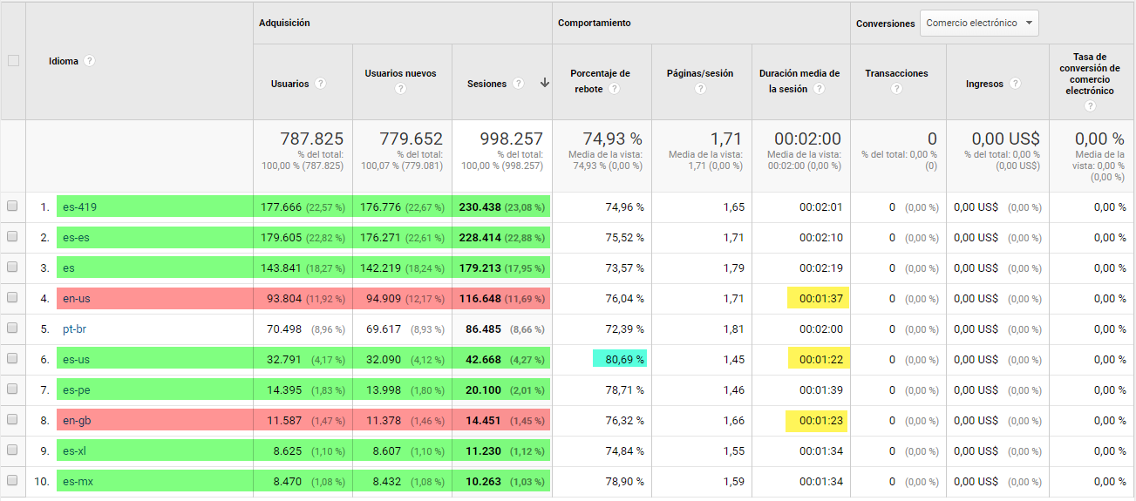
SITUACIÓN ACTUAL
Figura 6. Información Geográfica registrada en GA durante el 01-sep-17 y el 31-08-18

Slide 12
SITUACIÓN ACTUAL
Acciones recomendadas:
Desarrollar acciones para reducir la tasa de rebote e incrementarla duración media de sesión promedio:
Mejorar la legibilidad del contenido (claridad, formato, estructura, etc.
Crear “Llamadas-a-la-acción” (Call-to-action), para mejorar la usabilidad
Utilizar el Storytelling (contar historias), para cautivar al público objetivo
Emplear un blog con contenido fresco y actualizado
Emplear keywords con alto volumen de tráfico y valor
Mejorar la estrategia de contenido para atraer al público objetivo
Elegir descripciones atractivas para las SERPS (Search Engine Result Pages)
Mejorar la velocidad de descarga del sitio web
Establecer que los links externos se aen nuevas ventanas
Mejorar la experiencia de navegación móvil (Mobile-Friendly)
Mostrar credibilidad (en el diseño, mostrando la información de contacto oportuna, empleando un lenguaje sencillo, buena ortografía y gramática, enlaces a sitios externos que referencien a la empresa, etc.)

Slide 13
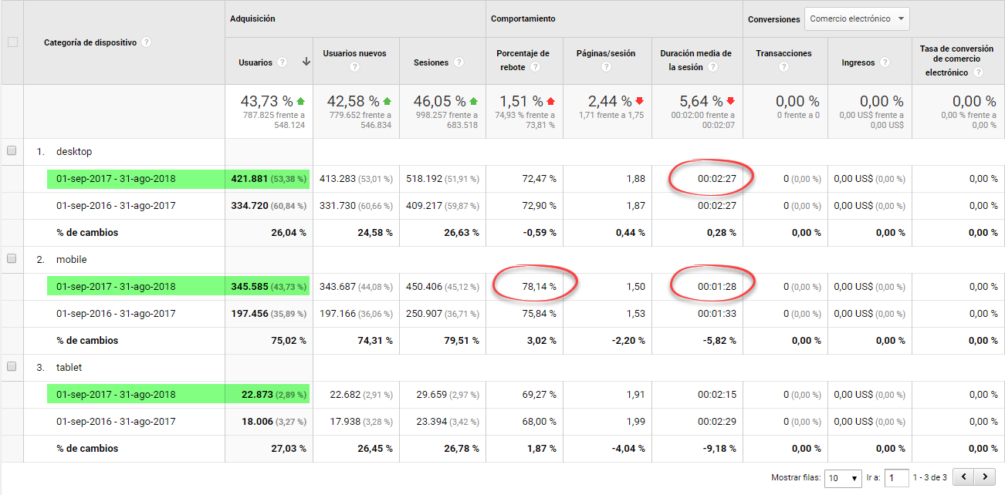
SITUACIÓN ACTUAL
Figura 11. Información sobre dispositivos móviles, comparativa de los dos últimos años

Slide 14
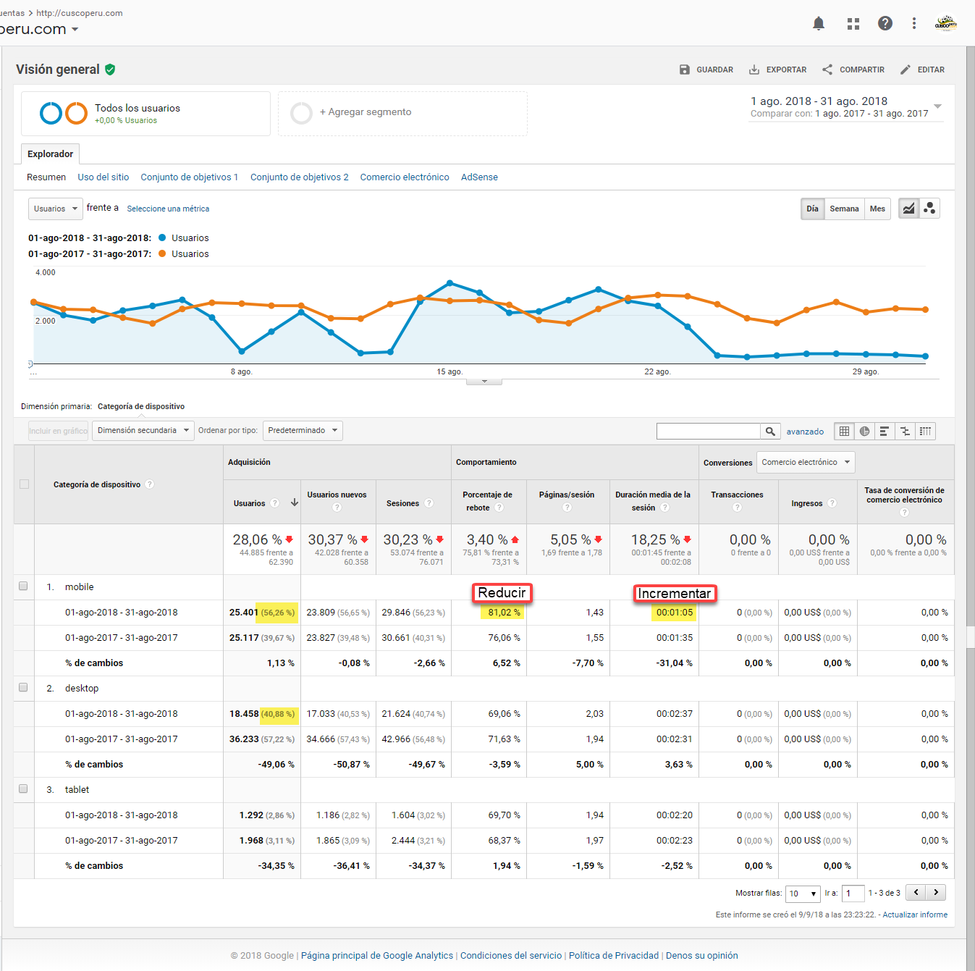

Slide 15
SITUACIÓN ACTUAL
Acciones recomendadas
Desarrollar acciones para mejorar la experiencia de usuario en dispositivos móviles.
Desarrollar acciones para reducir la tasa de rebote en el segmento mobile
Desarrollar acciones para incrementar el engagement de los usuarios en el segmento mobile

